Slide 1


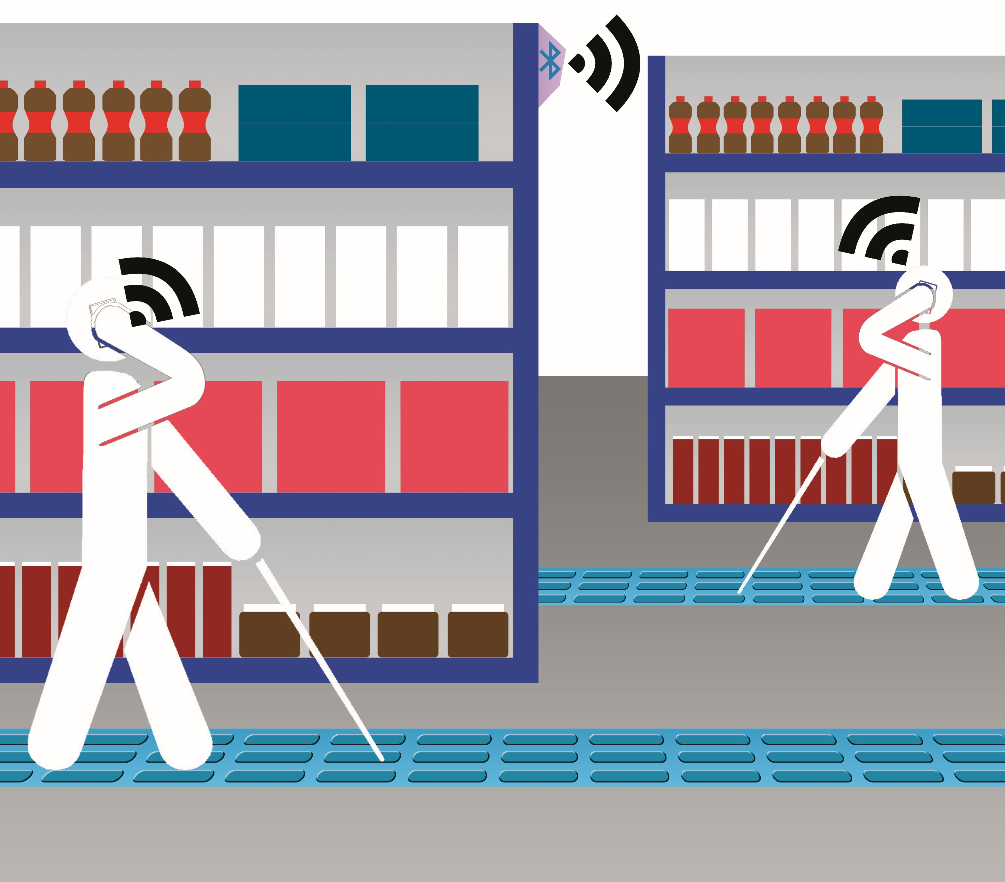
Coordenadoria de Tecnologia da Informação
Curso de Tecnologia em Análise e Desenvolvimento de Sistemas
Beacons como ferramenta de orientação para deficientes visuais em ambientes fechados
Luciana Sayuri Fugita (sayyurister@gmail.com)
Orientadora: Maria Angélica Calixto de Andrade Cardieri (angelicacc@uol.com.br)
Introdução
A tecnologia está presente em nosso dia a dia, sempre com novidades e formas de facilitar a interação dos seres humanos com as máquinas/equipamentos afim de melhorar essa interação entre pessoa e seu ambiente, um exemplo desse tipo de tecnologia são os beacons (aparelhos que emitem sinais através da tecnologia bluetooth 4.0).
Conhecendo como funciona esta tecnologia, podemos voltá-la para ajudar as pessoas com deficiência visual, desenvolvendo a sua autonomia em ambientes fechados, como por exemplo, escolas, shoppings, supermercados e prédios públicos. Lembrando que a acessibilidade é um direito das pessoas com deficiência visual, os artigos 224 e 227, § 2º da Constituição Federal estabelecem a garantia de acesso adequado às pessoas portadoras de deficiência.
Objetivo
O objetivo desse estudo de caso é propor uma solução inovadora utilizando ferramentas tecnológicas já existentes no mercado, para auxiliar deficientes visuais com o seu direito de ir e vir em ambientes fechados.
Estudo de caso
Todo ser humano busca em sua vida autonomia, desde pequenos vão desenvolvendo habilidades para superar as dificuldades. Para os deficientes visuais não é somente superar dificuldades, mas superar obstáculos e desafios.
Através de informações das dificuldades passadas pelos deficientes visuais em saber a sua exata posição dentro de um estabelecimento público ou até mesmo em supermercados, podemos encontrar soluções tecnológicas não muito onerosas, já que grande parte das pessoas possuem um aparelho smartphone.
A proposta é desenvolver uma solução para indicar ao deficiente visual qual a direção e a distância que ele deverá percorrer para chegar a determinada área, um exemplo prático seria dentro de um supermercado, quando o deficiente visual estiver a 3 metros da área de produtos de limpeza será disparado um sinal para o seu smartphone.
Será analisado se o uso de beacons é viável para esta implementação.
Tecnologia a ser utilizada
Os beacons são aparelhos eletrônicos que emitem um sinal para os smartphones através da tecnologia bluetooth 4.0. Essa tecnologia está sendo muito utilizada no exterior em estabelecimentos (lojas e magazines) para divulgação de lançamentos de produtos ou até mesmo promoções.
Resultado esperados
Ao final deste estudo espera-se definir uma solução para amenizar o problemas dos deficientes visuais em ambientes públicos, através da implementação de uma aplicação para dispositivos móveis.
Design por Aislan Cesar
Referências
DE FREITAS, TIAGO. Xds. Beacons – 5 coisas que você precisa saber. 2014. Disponível em: <https://www.xds.com.br/beacons-5-coisas-que-voce-precisa-saber/>. Acesso em: 18 abr. 2017.
SAES, BRUNO. Impacta. O que são Beacons e como eles mudarão a sua rotina? Disponível em: <https://www.impacta.com.br/blog/2014/12/09/o-que-sao-beacons-como-mudarao-rotina/>. Acesso em: 18 abr. 2017.
ESTIMOTE. Developer Docs: Beacon Tech Overview. 2012-2014. Disponível em: <http://developer.estimote.com/>. Acesso em: 18 abr. 2017.

